Slide 1




내가 기획한 ICT가
세상을 바꾼다면?
SW개발/HW제작 설계서
프로젝트 명 : [20_HF001] IoT를 이용한 차량정보 전송 및 활용
2020. 07. 30
(CAN) – 정홍석, 강혜인, 우창민
Mentor 최무석

Slide 2


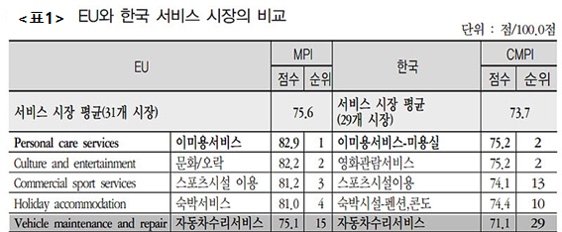
| 시장/기술 동향 분석
한국자동차 기술신문의 자동차 서비스시장과 변화대응에 따르면 한국의 자동차 수리서비스의 CMPI점수는 71.1이고 29위로 CMPI의 평균값인 73.7에도 미치지 못함.
이는 한국 뿐만이 아니라 유럽도 같은 현상을 보이며, EU 자동차수리서비스가 서비스분야 15위로 중위권 평가를 받고 있음.
따라서, 자동차 수리 서비스의 문제점을 느끼고 있는 것은 한국뿐 만이 아니라는 걸 알 수 있음.

Slide 3
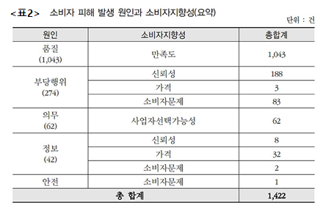
| 시장/기술 동향 분석
2015년 한국소비원에 접수된 자동차 서비스 불만신고들을 정리한 표를 보면 불만의 86.6%는 사업자가 자신의 일을 제대로 하지 않았기 때문에 생긴 것으로 나타남.
이는 자동차 서비스 센터에 대한 소비자들의 신뢰성이 떨어져 있음을 나타냄.
따라서, 자동차 수리 서비스의 문제점을 해결하기 위해 소비자들은 자신들의 차의 정보에 관심이 증대될 것 이다.

Slide 4
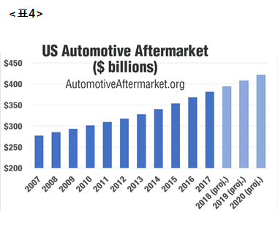
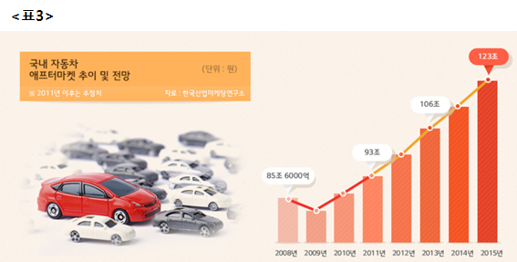
시장/기술 동향 분석
해외에선 에프터 마켓이 활성화 되어 소비자가 직접 부품을 구매하여 자동차를 관리하는 추세.
국내 자동차 에프터 마켓 시장의 규모는 이미 87조원대를 기록했으며, 현재 100조원대를 뛰어넘음.
미국의 에프터 마켓 시장은 2017년에 약 414조원대를 기록했으며, 2020년에는 약 473조의 크기의 시장을 가질 것이라고 예상됨
따라서, 저희 작품은 타이어의 교체주기와 자동차의 부품시기를 예측하고 알려주는 기능을 가지고 있어 자동차 에프터 마켓을 이용하여 직접 수리하는 소비자들에게 필수적인 장비가 될 것이라고 생각됨.

Slide 5
| 요구사항 정의서_1
요구사항 ID | 요구사항명 | 기능 ID | 기능명 | 세부사항 | 예외사항
A01 | 차량 데이터 값 | A01_B01 | RPM | RPM 값 표현 | X
 |  | A01_B02 | Speed | Speed 값 표현 | X
 |  | A01_B03 | ODO | ODO 값 표현 | X
 |  | A01_B04 | Engine Temperature | 엔진 냉각수 온도 값 표현 | X
A02 | 차량 데이터 그래프 | A02_B01 | RPM | RPM 그래프 표현 | X
 |  | A02_B02 | Speed | Speed 그래프 표현 | X
 |  | A02_B03 | ODO | ODO 그래프 표현 | X
 |  | A02_B04 | Engine Temperature | 엔진 냉각수 온도 그래프 표현 | X
A03 | 차량 부품 교체 정보 | A03_B01 ~ A03_B11 | 엔진오일, 오토미션오일, 파워 오일 등 | 교체 장비명과 교체 위험도를 표현 | X
A04 | 고장 정보 | A04_B01 ~ A04_B04 | 파워트레인(P) 통신(U) 섀시 시스템(C) 바디 시스템(B) | 고장코드, 고장 위험도, 고장 내용 상세, 해결방법 표현 | X

Slide 6
| 요구사항 정의서_2
요구사항 ID | 요구사항명 | 기능 ID | 기능명 | 세부사항 | 예외사항
A05 | CAN/ UDS 통신 | A05_B01 | SID | 차량 데이터를 받기 위한 service ID | X
 |  | A05_B02 | PID | 차량 데이터를 받기 위한 parameter ID | X
A06 | 인터넷 통신 | A06_B01 | HTTP | WIFI 서버와 데이터 교환 | X
 |  | A06_B02 | PHP | WIFI 서버와 데이터 교환 | X
 |  | A06_B03 | MQTT | WIFI 서버와 데이터 교환 | X

Slide 7
| 서비스 구성도 - 서비스 시나리오
Main
-RPM, Speed, ODO, Engine Temperature
그래프 통계
-RPM, Speed, ODO, Engine Temperature
차량 부품 교체 정보
- 엔진오일, 와이퍼, 냉각수 등
고장정보
- 고장코드, 고장위험도, 고장 내용, 해결방법
MAIN
그래프 통계
사용자
WEB SERVER
차량부품
교체정보
고장
정보

Slide 8
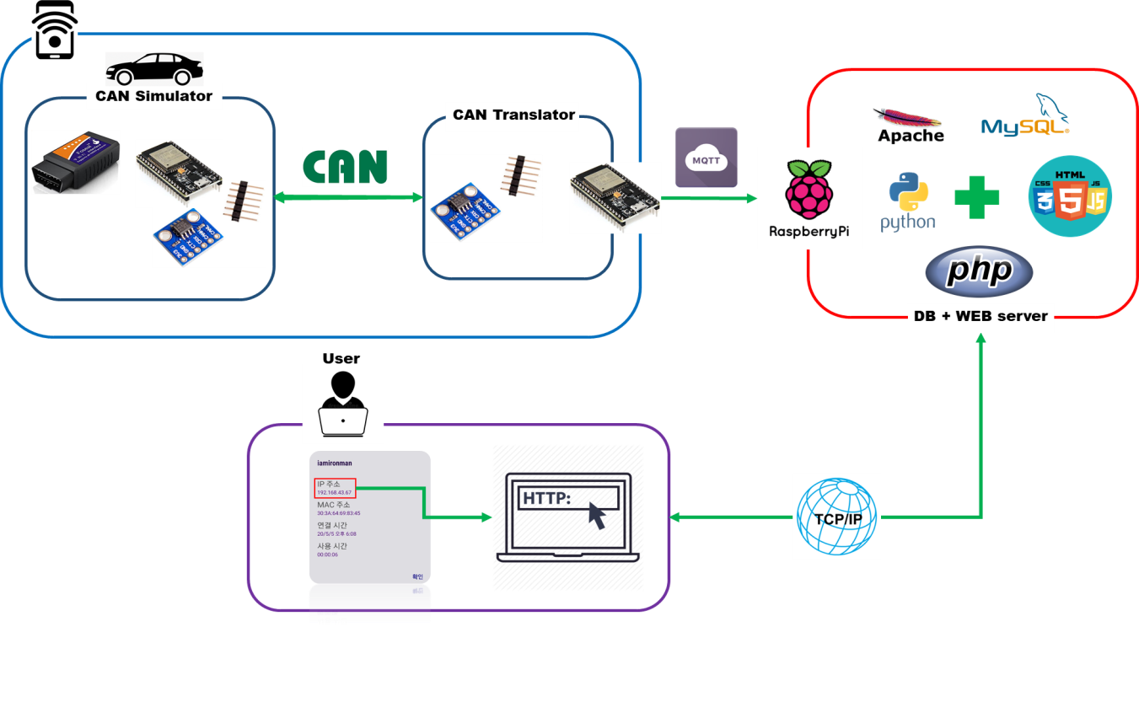
| 서비스 구성도 - 서비스 시나리오
Back-end
CAN 통신: 차량에서 데이터 수신
TCP/IP 통신: 수신한 데이터 DB에 송신 및 저장 후 가공할 데이터는 파이썬을 통해 가공하고 일반 데이터는 그대로 WEBSERVER에 송신
Front-end
초기 데이터 요청: 부품 교체 시기
데이터 전달
데이터를 그래프화해서 전달

Slide 9
| 서비스 구성도 - 서비스 시나리오
2. 차량 데이터
송신
1. 차량 데이터
요청
3. 차량 데이터
송신
4. 데이터
가공/제공
차량 데이터 요청
차량 데이터 송신(Simulator-> Translator)
차량데이터 송신(Translator->DB)
데이터 가공/제공(파이썬을 통해 데이터 가공/웹 서버로 가공한 데이터 제공)

Slide 10
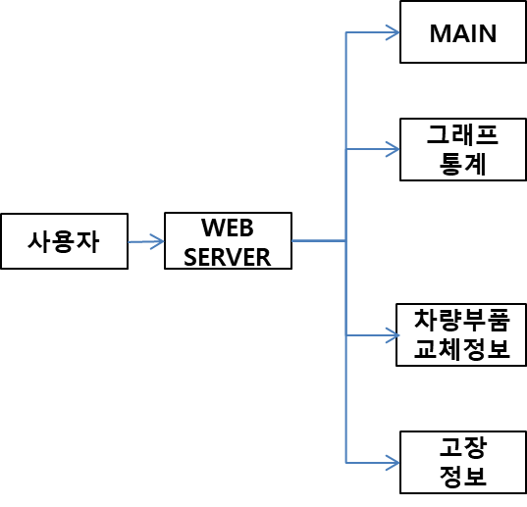
| 메뉴 구성도

Slide 11
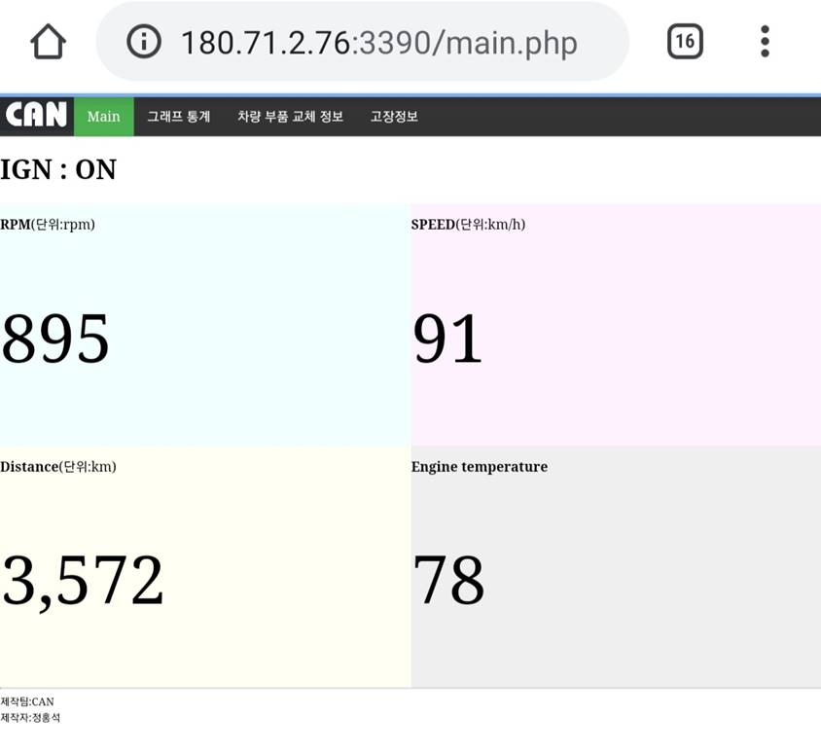
| 화면 설계서
 | 기능 명 | Main
 | 기능설명 | 웹의 첫 화면, 데이터 수치를 볼 수 있음
 | 처리내용 | -RPM, Speed, ODO, Engine Temperature 값들을 db에서 받아와서 화면에 출력
 | 비고 | 없음
 | 요구사항 명 | 데이터 값 표현

Slide 12
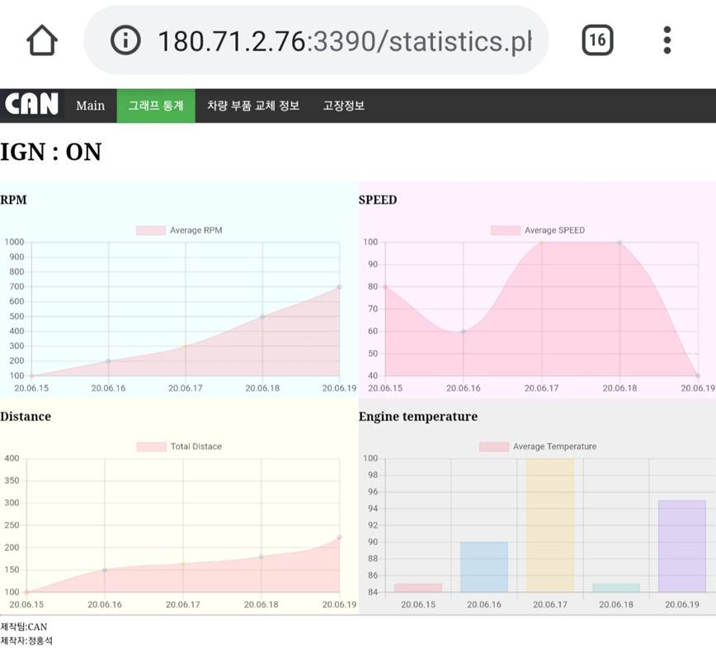
| 화면 설계서
 | 기능 명 | 그래프 통계
 | 기능설명 | 웹의 두 번째 화면, 데이터를 시각화한 그래프를 볼 수 있음
 | 처리내용 | -RPM, Speed, ODO, Engine Temperature 값들을 DB에서 파이썬으로 가공한 후 받아와 그래프를 화면에 출력
 | 비고 | 없음
 | 요구사항 명 | 그래프 표현

Slide 13
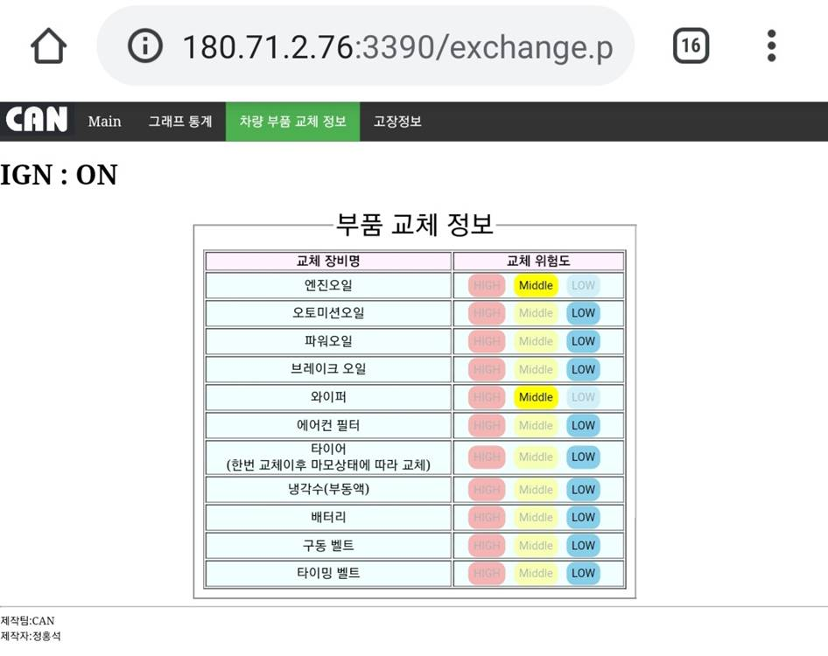
| 화면 설계서
 | 기능 명 | 차량 부품 교체 정보
 | 기능설명 | 웹의 세 번째 화면, 부품 교체 정보를 볼 수 있음
 | 처리내용 | 차량 부품 교체 장비명 - 엔진오일, 와이퍼, 냉각수 등 교체 위험도 - High, Middle, Low
 | 비고 | 없음
 | 요구사항 명 | 차량 부품 교체 정보 표현

Slide 14
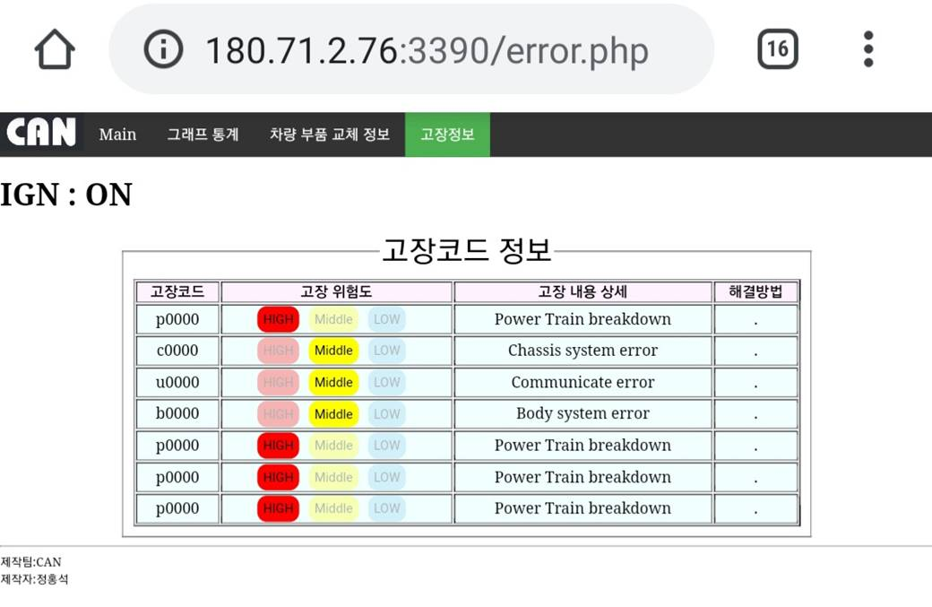
| 화면 설계서
 | 기능 명 | 고장정보
 | 기능설명 | 웹의 네 번째 화면, 고장 코드를 볼 수 있음
 | 처리내용 | 고장코드 고장위험도: High, Middle, Low 고장 내용 해결방법
 | 비고 | 없음
 | 요구사항 명 | 데이터 값 표현

Slide 15
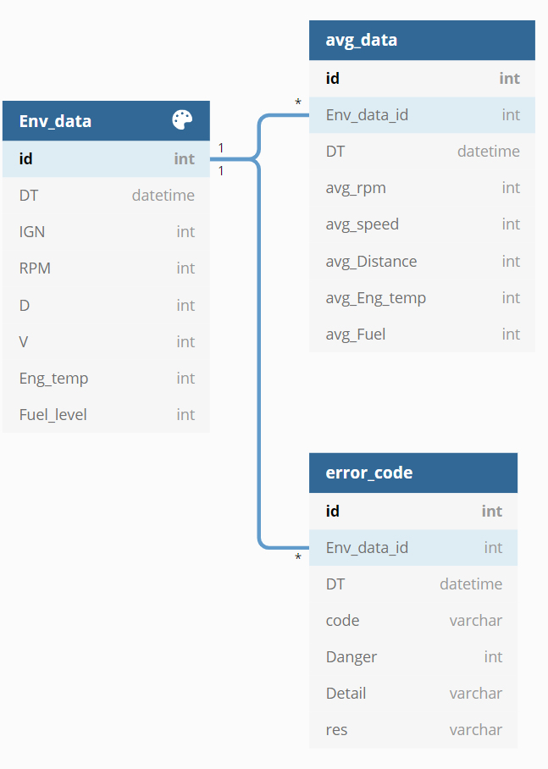
| 엔티티관계도 - ERD

Slide 16
| 기능 처리도(기능 흐름도)
실무 산출물 형식
프로그램 ID | ESP32_1 | 프로그램 명 | OBD2_ECU_Simulator.ino | 작성일 | 2020.07.30 | Page | 1/8
개요 | 차량과 OBD 및 UDS 통신을 수행하여 실시간으로 차량 운행 데이터를 수집하고 DB에 전송하는 프로그램 |  |  |  |  | 작성자 | 정홍석
기능 흐름도
<차량 시뮬레이터>
프로그램 실행
N
CAN 초기화
Y
고장코드 값
임시서장
IGN ON
확인
IGN ON
확인
Y
RPM, 주행거리, 차속, 연료잔량 값 Set
Y
임시저장 값 전송
RPM, 주행거리, 차속, 연료잔량 임시저장

Slide 17
| 기능 처리도(기능 흐름도)
실무 산출물 형식
프로그램 ID | ESP32_2 | 프로그램 명 | hanium_from_esp32_DB.ino | 작성일 | 2020.07.30 | Page | 2/8
개요 | 차량과 OBD 및 UDS 통신을 수행하여 실시간으로 차량 운행 데이터를 수집하고 DB에 전송하는 프로그램 |  |  |  |  | 작성자 | 정홍석
기능 흐름도
<차량 운행 데이터 수집 및 저장 연계도>
프로그램 실행
N
CAN 초기화
데이터 수신
Y
WIFI 연결
데이터 파싱
Y
DB로 데이터 전송
IGN ON
확인
차량 데이터 DB
Y
데이터 요청

Slide 18
| 기능 처리도(기능 흐름도)
실무 산출물 형식
프로그램 ID | Rasp_server_1 | 프로그램 명 | Main.php | 작성일 | 2020.07.30 | Page | 3/8
개요 | 수집된 데이터를 DB에서 가져와 웹상에 표시해주는 프로그램 |  |  |  |  | 작성자 | 정홍석
기능 흐름도
<Main.php 기능 흐름도>
프로그램 실행
DB 접속
데이터 조회
RPM, SPEED, Distance, Engine temperature 데이터 조회
Refresh
조회 결과
변수에 할당
데이터 표시

Slide 19
| 기능 처리도(기능 흐름도)
실무 산출물 형식
프로그램 ID | Rasp_server_2 | 프로그램 명 | statistics.php | 작성일 | 2020.07.30 | Page | 4/8
개요 | 일평균 데이터를 DB에서 가져와 웹상에 그래프로 표시해주는 프로그램 |  |  |  |  | 작성자 | 정홍석
기능 흐름도
<statistics.php 기능 흐름도>
프로그램 실행
DB 접속
데이터 조회
RPM, SPEED, Distance, Engine temperature 의 일 평균 데이터 조회
Refresh
조회 결과
변수에 할당
Chart.js로 데이터 표시

Slide 20
| 기능 처리도(기능 흐름도)
실무 산출물 형식
프로그램 ID | Rasp_server_3 | 프로그램 명 | exchange.php | 작성일 | 2020.07.30 | Page | 5/8
개요 | 차량의 총 운행 거리에 따른 소모품 교체 알림을 시각적으로 보여주기 위한 프로그램 |  |  |  |  | 작성자 | 정홍석
기능 흐름도
<exchange.php 기능 흐름도>
프로그램 실행
DB 접속
데이터 조회
Distance 데이터 조회
Refresh
조회 결과
변수에 할당
Distance에 따른
소모품 교체 알림 표시

Slide 21
| 기능 처리도(기능 흐름도)
실무 산출물 형식
프로그램 ID | Rasp_server_4 | 프로그램 명 | error.php | 작성일 | 2020.07.30 | Page | 6/8
개요 | UDS 프로토콜을 통해 DB에 저장된 고장코드 정보를 웹에 표시하는 프로그램 |  |  |  |  | 작성자 | 정홍석
기능 흐름도
<error.php 기능 흐름도>
프로그램 실행
DB 접속
데이터 조회
Error Code 데이터 조회
Refresh
조회 결과
변수에 할당
고장코드에 따른
상세 내역 표시

Slide 22
| 기능 처리도(기능 흐름도)
실무 산출물 형식
프로그램 ID | Rasp_server_5 | 프로그램 명 | dbtest.php | 작성일 | 2020.07.30 | Page | 7/8
개요 | Esp32에서 전송되는 차량 운행 데이터를 DB에 저장 |  |  |  |  | 작성자 | 정홍석
기능 흐름도
<dbtest.php 기능 흐름도>
프로그램 실행
DB 접속
차량 운행 데이터
수신 대기
차량 운행 데이터 수신 및 파싱
SQL문으로 DB에 저장

Slide 23
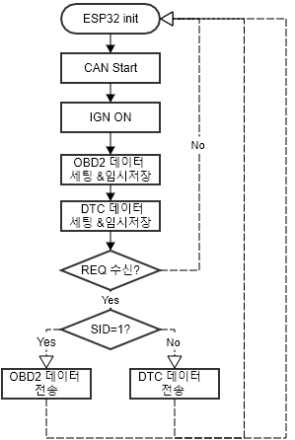
| 알고리즘 명세서_Simulator
1. 값들을 초기화
2. CAN 통신연결
3. 엔진이 켜져 있는지 체크
4. 가변저항을 통해 차량 obd 값 세팅&저장
5. 스위치를 통해 DTC 값 세팅&저장
6. Translator 측으로부터 요청이 왔는지 체크하고 안 왔으면 1번으로 돌아가고 왔으면 다음
7. SID= 1(Show Current Data)
SID= 3(Read DTC)
8. SID=1이면 OBD2 값들을 전송
9. SID=3이면 DTC 값들을 전송

Slide 24
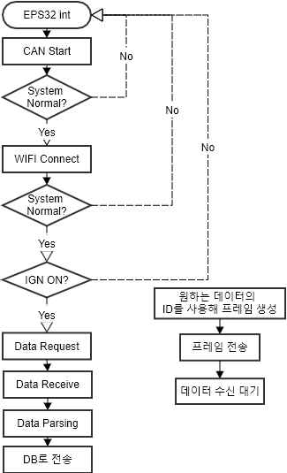
| 알고리즘 명세서_Translator
1. 값들을 초기화
2. CAN 통신이 가능한지 체크
3. 시스템 정상인지?
4. WIFI 연결
5. 시스템 정상인지?
6. 엔진이 켜져 있는지?
7. DATA 요청-1)원하는 데이터 ID 프레임화
2)프레임 전송
3)데이터 수신 대기
8. 데이터 수신
9. 데이터 파싱
10. DB로 전송

Slide 25
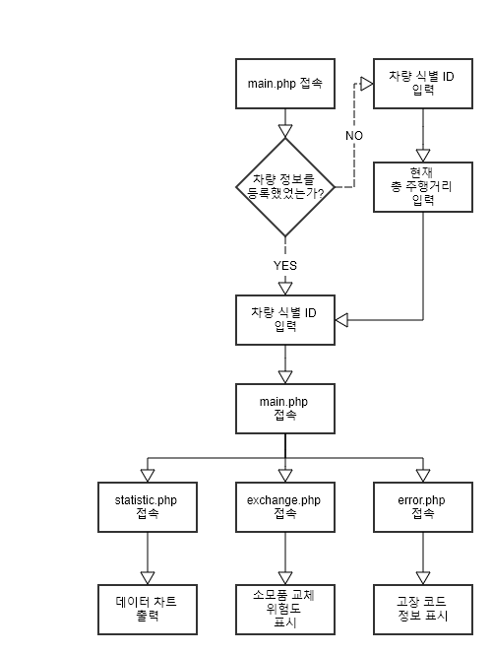
| 알고리즘 명세서_WEB
1. 첫 페이지인 main에 접속
2. 차량 정보 등록을 했었는지 체크
2-no. 차량 식별 ID 입력->현재 총 주행거리
입력
3. 차량 식별 ID 입력
4. 차량 식별 ID를 통해 사용자의 정보를
main에 실시간 출력
4-1. 통계 페이지 접속
5-1. 데이터 차트 출력
4-2. 소모품 교체 페이지 접속
5-2. 소모품 교체 위험도 표시
4-3. 고장 코드 페이지 접속
5-3. 고장 코드 정보 표시

Slide 26
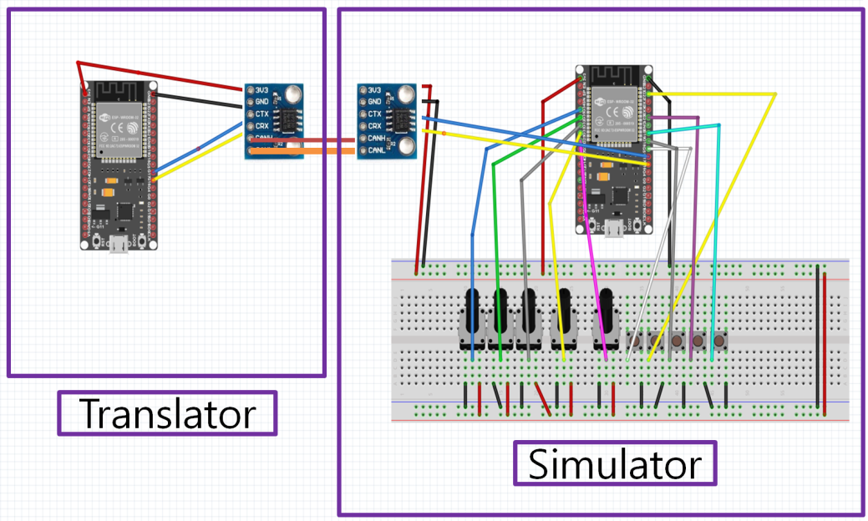
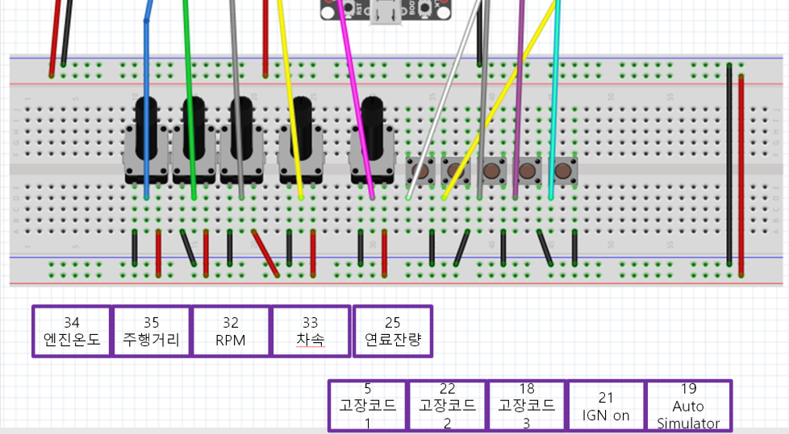
| 하드웨어 설계도

Slide 27
| 프로그램 - 목록
기능 분류 | 기능번호 | 기능 명
Sav | Sav-01 | Php에서 차량 운행 데이터 DB에 전송
 | Sav-02 | Python을 이용하여 가공된 데이터 DB에 전송
Cmc | Cmc-01 | ESP32에서 OBD2, UDS를 통한 데이터 송수신
 | Cmc-02 | ESP32에서 WIFI 연결 및 데이터 전송
Calc | Calc-01 | 각 데이터 일 평균 계산
 | Calc-02 | 급가속, 급감속 계산
Web | Web-01 | 데이터 웹에 표시
 | Web-02 | 데이터를 그래프로 웹에 표시
 | Web-03 | 차량 부품 교체 정보 표시
 | Web-04 | 차량 고장 정보 표시

Slide 28
| 테이블 정의서 - ERD

Slide 29
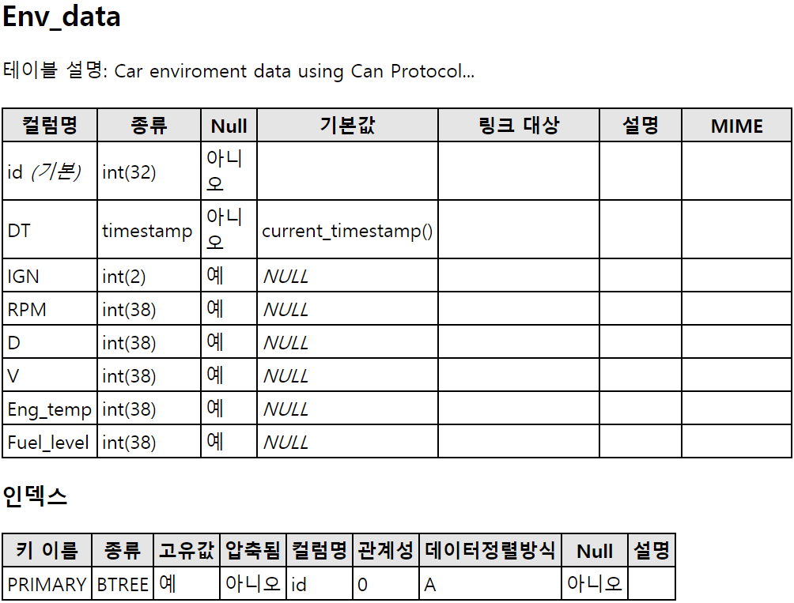
| 테이블 정의서 - ERD

Slide 30
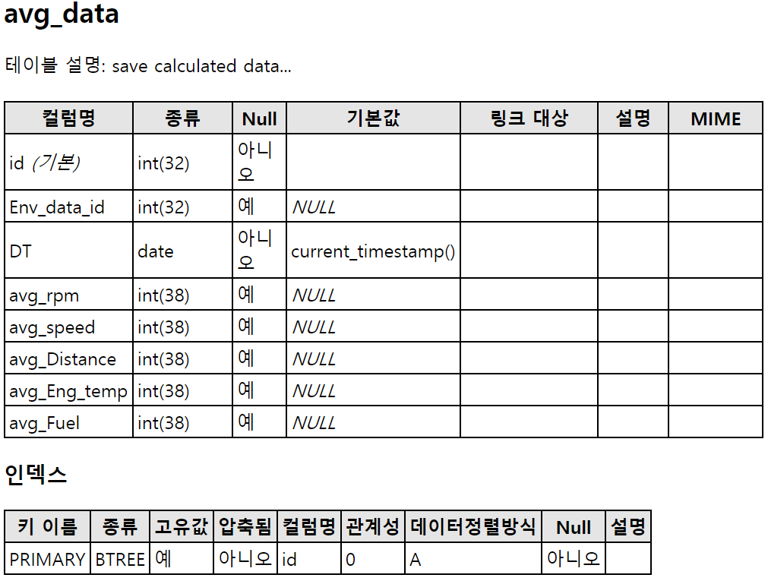
| 테이블 정의서 - ERD

Slide 31
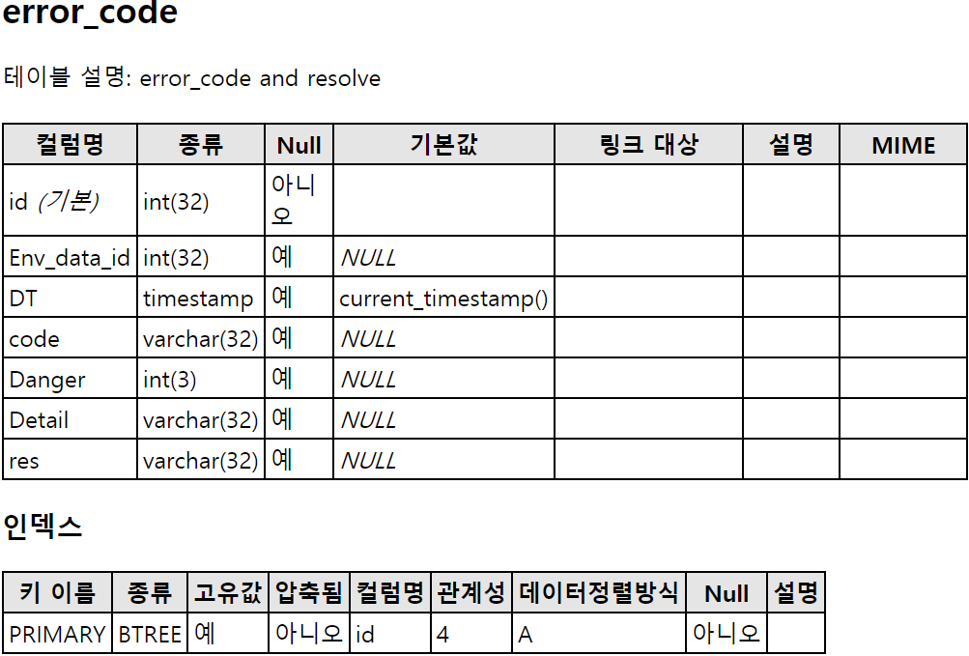
| 테이블 정의서 - ERD

Slide 32
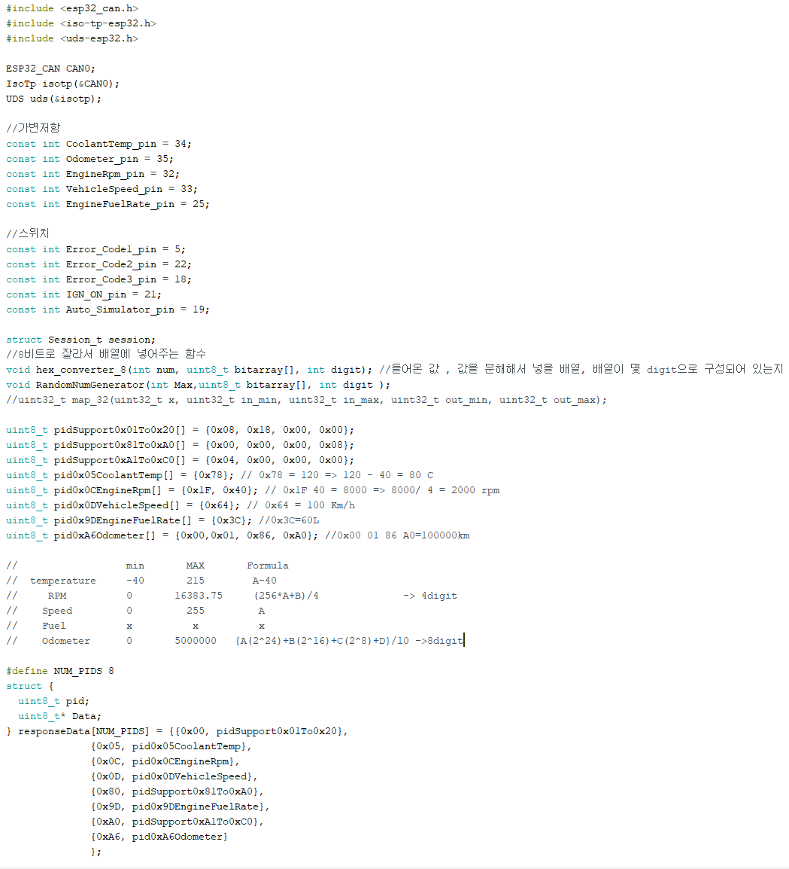
| 핵심소스코드(1)

Slide 33
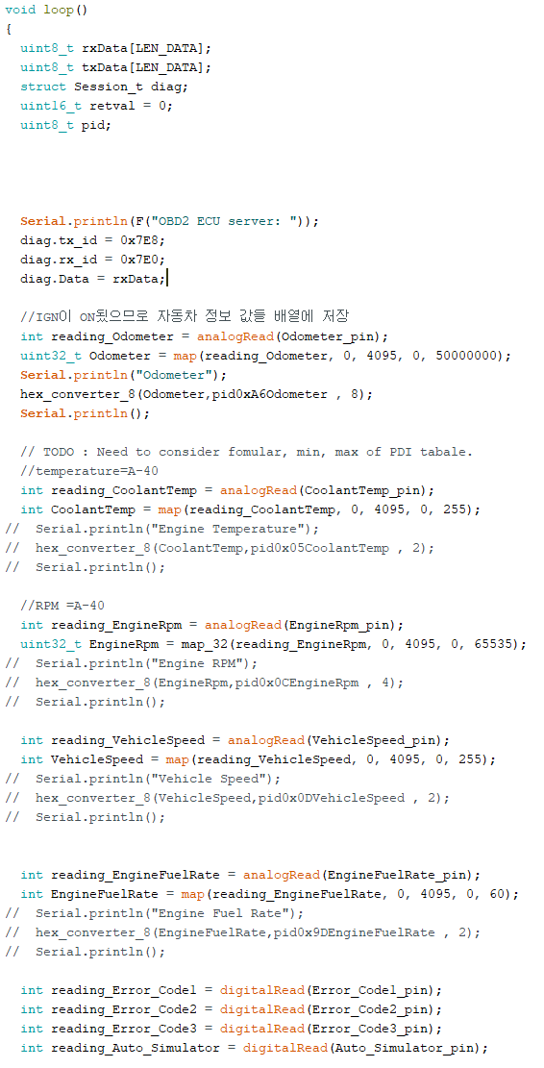
| 핵심소스코드(2)

Slide 34
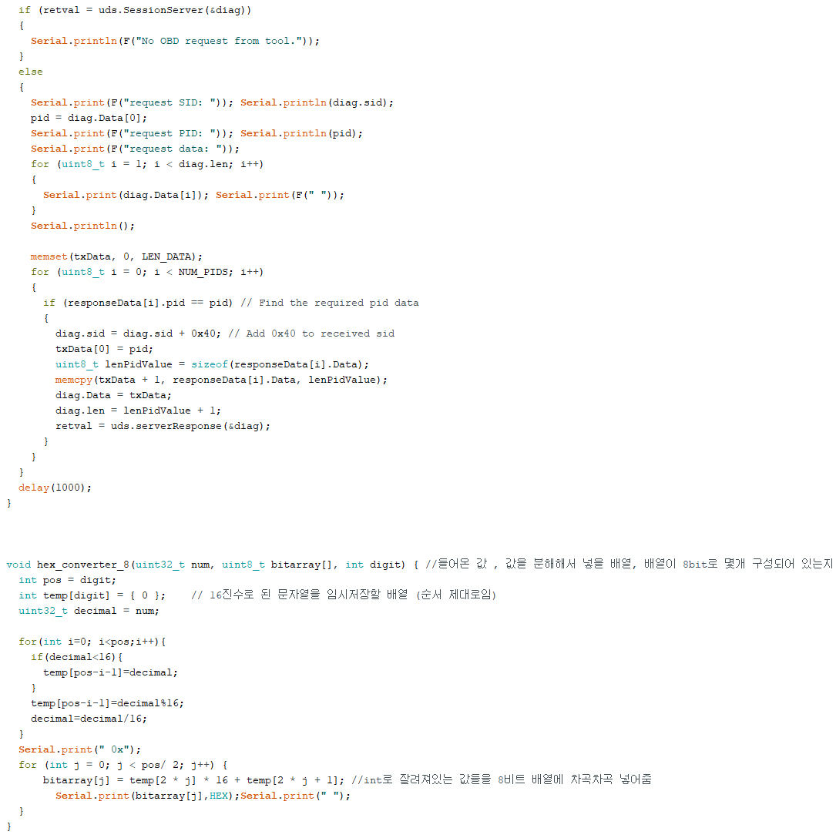
| 핵심소스코드(3)

Slide 35
| 참조- 개발 환경 및 설명
구분 |  | 항목 | 적용내역
S/W 개발환경 | CAN Simulator/ CAN Translator 개발 | Arduino IDE (1.8.9) | 차량 역할을 할 CAN Simulator와 차량에서 Data를 받아오는 CAN Translator 개발
 | 서버 애플리케이션 개발 | PHP(5.3.3) | 서버 관리자 웹 페이지 처리 모듈 작성
 |  | MySQL(5.1.73) | 차량 데이터를 저장, 관리하는 데이터베이스
 |  | Apache(1.7.1) | 관리자 웹 페이지를 구동하는 웹 서버
 |  | 서버 운영체제 | 리눅스 Rasbian OS
 |  | Putty | Rasbian OS 원격 접속용 툴
H/W 구성장비 | 디바이스 | 스마트폰 (안드로이드, 아이폰) | 사용자에게 서비스를 직접적으로 제공하는 End Device
 |  | ESP 32 | CAN Simulator, CAN Translator 제작에 필요한 MCU
 | 통신 | WIFI | ESP32와 Rasberry Pi 4 통신
 |  | 무선 랜 어댑터 | 스마트폰과 웹서버 통신
 | 서버 | Rasberry Pi 4 | 웹 호스팅 및 DB 정보를 변환해 다시 저장해주는 서버

Slide 36
내가 기획한 ICT가
세상을 바꾼다면?
Thank you

